Slide 1
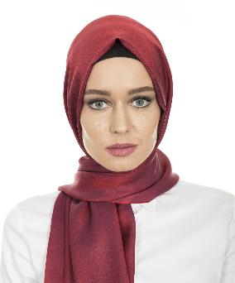
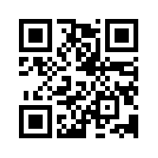
ليلى سيد علي
مصـممة جرافيـــك
مهتم بمجال الجرافيك وتصميم واجهات المواقع وكذلك التصوير, وفي تطور مستمر بفضل الله. قررت إنشاء هذا الموقع ليكون موقع لمساعدة كل من لم يمكن بإنشاء سيرة ذاتية بمفرده. مهتم بمجال الجرافيك وتصميم واجهات مهتم بمجال الجرافيك وتصميم واجهات المواقع وكذلك التصوير, وفي تطور مستمر بفضل الله. قررت إنشاء هذا الموقع ليكون موقع لمساعدة كل من لم يمكن بإنشاء سيرة ذاتية بمفرده.
00212600000000
info@Bestfreecv.com
www.Bestfreecv.com
المملكة المغربية ,الرباط
28 سنة, أعزب
خبـرات العمـل
المؤهلات التعليمية
|إسم الشركة / شهر 2017 – شهر 2017
مصمم جرافيك: وصف بعض المهام التي كنت تنجزها في هذا المنصب.
أيضا النتائج التي حققتها.
أيضا النتائج التي حققتها.
اسم الجامعة – اسم المدرسة العليا – اسم الثانوية
الشعبة أو مجال التخصص
2014
2015
اسم الجامعة – اسم المدرسة العليا – اسم الثانوية
الشعبة أو مجال التخصص
2014
2015
|إسم الشركة / شهر 2017 – شهر 2017
مصمم جرافيك: وصف بعض المهام التي كنت تنجزها في هذا المنصب.
أيضا النتائج التي حققتها.
أيضا النتائج التي حققتها.
اسم الجامعة – اسم المدرسة العليا – اسم الثانوية
الشعبة أو مجال التخصص
2014
2015
المهــارات
اللغــات
MS WORD
العربية
PHOTOSHOP
الإنجليزية
POWERPOINT
الفرنسية
INDESIGN
الإسبانية
ILLUSTATOR
الألمانية
الإنجـازات
الإهتمامـات والهوايـات
25-11-2018
مشروع ,,,,,,, : ,,,,,,,,,,,,,,,,,,, ,,,,,,,, ,,,,,,,, ,,,,,,,, ,,,,,,,, ,,,,,,,, ,,,,,,,, ,,,,,,,, ,,,,,,,,
القـراءة الرياضـة السفــر القراءة
25-11-2018
مشروع ,,,,,,, : ,,,,,,,,,,,,,,,,,,, ,,,,,,,, ,,,,,,,, ,,,,,,,, ,,,,,,,, ,,,,,,,, ,,,,,,,, ,,,,,,,, ,,,,,,,,
Notes:
جميع الحقوق محفوظة لموقع
www.BestFreeCv.Com

